Slide 1

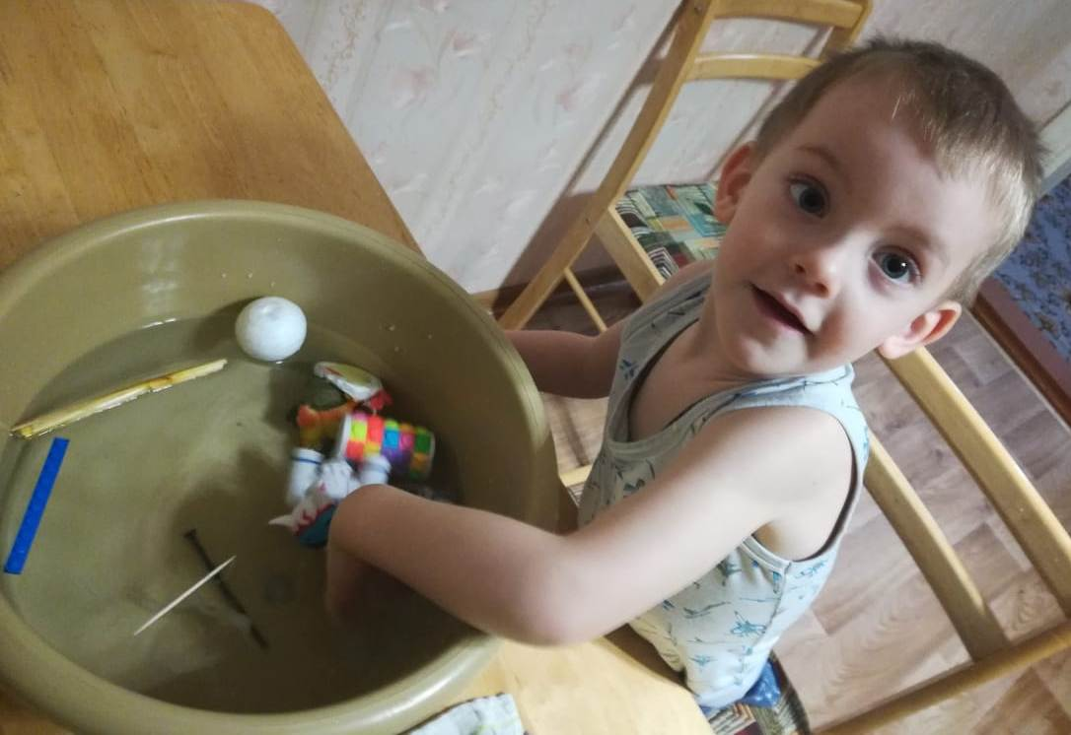
«Тонет- не тонет»
Поисково-исследовательская деятельность в домашних условиях
Выполнили: Клименко Артем и
Олеся Николаевна (мама)
Педагог: Корсакова О.В.

Slide 2
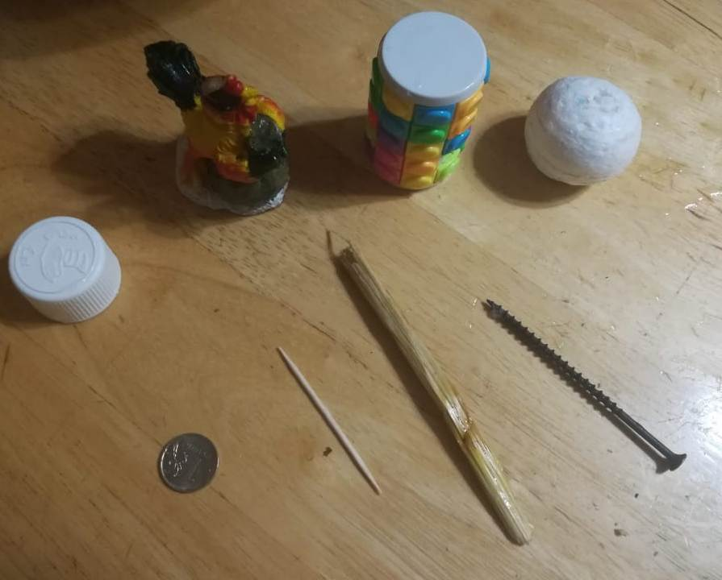
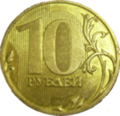
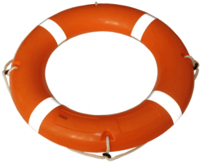
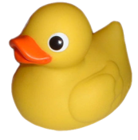
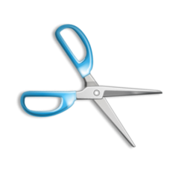
Приготовим разные по свойству предметы
Поставлен вопрос: почему одни предметы тонут, а другие нет?

Slide 3
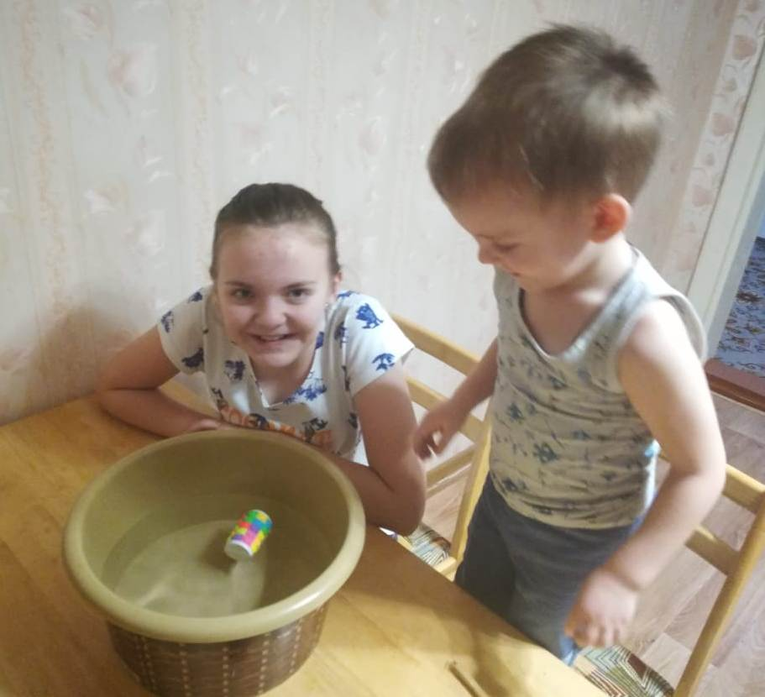
Экспериментирование с пластмассовой баночкой
Зафиксировали результат : баночка легкая и поэтому она плавает

Slide 4
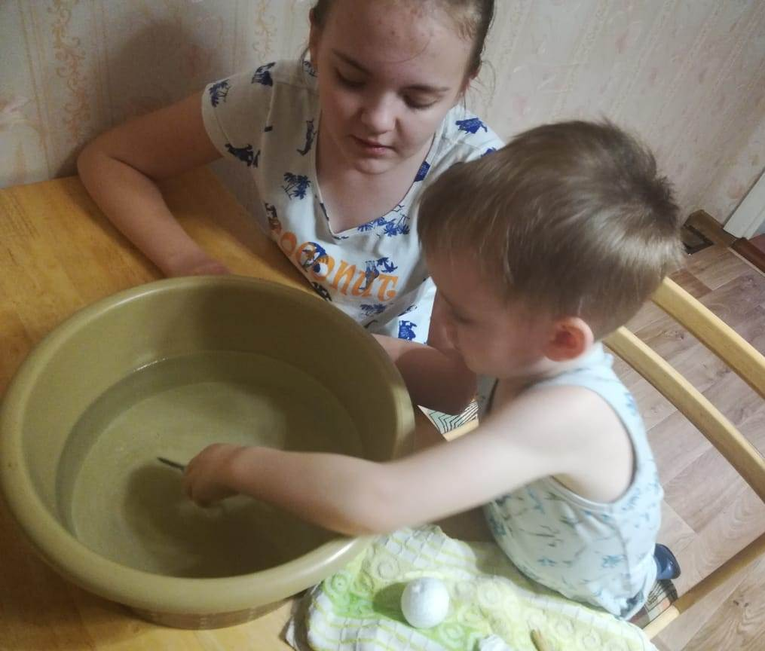
Эксперимент с гвоздем
Результат :гвоздь тяжелый и поэтому он утонул

Slide 5
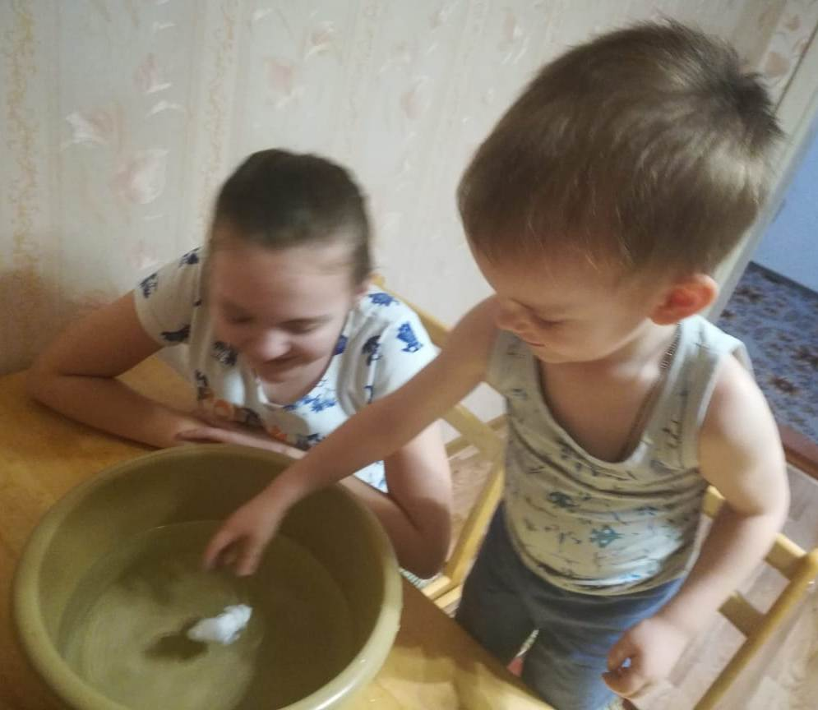
Экспериментирование с ватой
Результат : вата легкая и поэтому она плавает

Slide 6
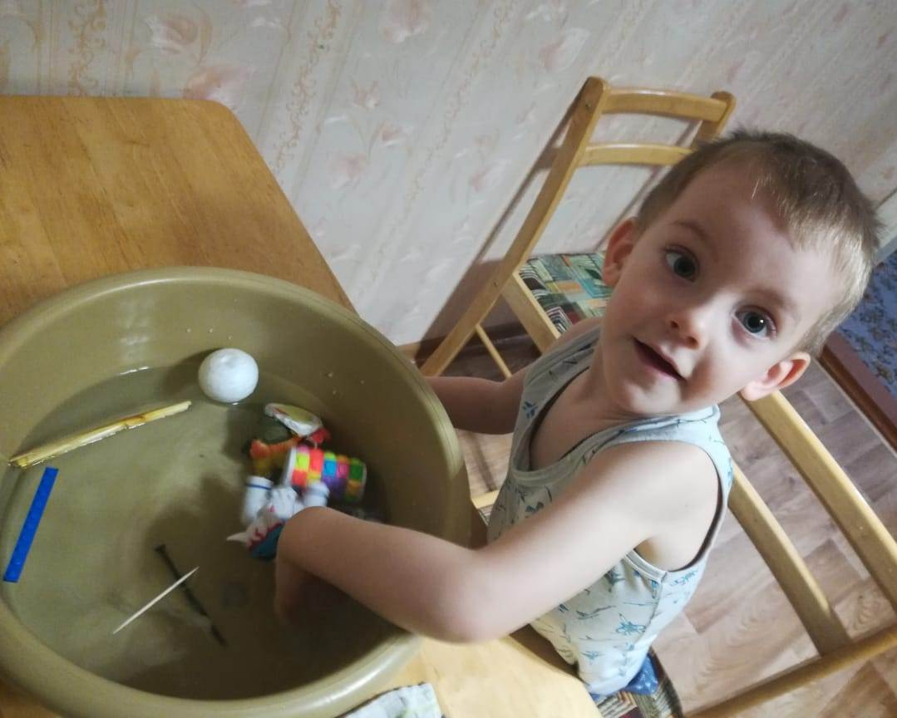
Итоги мини-исследовательской деятельности в домашних условиях
Вывод: тяжелые предметы тонут в воде, а легкие –плавают на поверхности

Slide 7
Спасибо
за
внимание!

